Slide 1
An Investigation into Updating the Building Stock Data for Municipalities in Baden-Württemberg, Germany
Franz-Josef Behr, Luisa Katzmaier, Meike Buchstab, Marius Strack, Paul Gräfe, Stuttgart University of Applied Sciences
Ludwig Baumgart, bwgis.de
Notes:
In the submitted paper, the topicality of the building stock in municipalities in Baden-Württemberg, part of the Federal Republic of Germany, is examined. Three municipalities were selected and included in the study according to the spatial type concept of the Federal Office for Building and Regional Planning (BBSR 2023): rural town 2,000-5,000 inhabitants, small town 5,000-20,000 inhabitants, medium-sized town, 20,000-100,000 inhabitants. The analysis concept is explained and the quantitative and qualitative results of the project, which is currently in its final phase, are presented. The aim is to use these results to derive and communicate recommendations for action for the municipalities, but also for the public surveying administration, in order to contribute to timely and effective action by municipal decision-makers and citizens through faster provision of geospatial data.

Slide 2
Gliederung
Allgemeiner Überblick
Daten
Vergleichsmethoden
Volkertshausen
Steißlingen
Singen
Fellbach
Vergleich der Gebiete
Lageplan
Fazit

Slide 3
Relevanz der Daten
UN GGIM: The Global Fundamental Geospatial Data Themes
“Fundamental data sets are the minimum primary sets of data that cannot be derived from other data sets, and that are required to spatially represent phenomena, objects, or themes important for the realisation of economic, social, and environmental benefits consistently across Africa at the local, national, sub-regional and regional levels.”
Source: Geoinformation in Socio-Economic Development: Determination of Fundamental Datasets for Africa; Published by the United Nations Economic Commission for Africa, 2007, Addis Abeba, Ethiopia. http://ggim.un.org/meetings/GGIM-committee/9th-Session/documents/Fundamental_Data_Publication.pdf [2019-11-17]

Slide 4
Um welche geht es? I
Global Geodetic Reference Frame: Geodetic control points, Height datum, Geoid model
Addresses: a structured label, usually containing a property number, a street name and a locality name to identify a plot of land, a (part of a), together with coordinates indicating their geographic position.
Buildings and Settlements: the structures and locations in which populations live and carry out economic activity
Elevation and Depth: recognises the importance of integrated models describing a continuous surface for land and submerged areas (e.g. an integrated land-sea model). All human activities and natural processes are influenced by the elevation or the depth of the location where they happen.
Functional Areas: relate to, and support, the organisation and management of people, communities, society, and their activities in geographic space.
Geographical Names: a geographic identification system and thus have potential to inter-relate and cross-reference disparate data sources, both spatial and non-spatial. Standardised geographical names are essential for effective communication between citizens, governments of all levels, decision-makers, and policy-makers.
https://ggim.un.org/meetings/GGIM-committee/9th-Session/documents/Fundamental_Data_Publication.pdf
Notes:
Place Names, Feature Names
Global Geodetic Reference Frame: Geodetic control points, Height datum, Geoid model (i. e. The Common Geodetic Reference (AFREF))
Rectified Imagery: Aerial photography, Satellite imagery
Hypsography: Digital elevation model, Spot heights, Bathymetry
Hydrography: Coastline, Natural water bodies
Boundaries: Governmental units, Populated places, Enumeration areas (i. e. Second Administrative Level Boundary (SALB))
Geographic names: Place Names, Feature Names
Land management units/areas: Land Parcels/Cadaster, Land Tenure, Street Address, Postal or zip code zones, Land use planning zones
Transportation: Roads, Road centerlines, Railways, Airports and ports
Structures: Bridges and tunnels
Utilities and services: Power, Telecommunications
Natural environment: Land cover, Soils, Geology

Slide 5
Um welche geht es? II
Geology and Soils
Land Cover and Land Use: for developing land management policy, understanding spatial patterns of biodiversity and predicting effects of climate change. It may also help to forecast other phenomena, such as erosion or flooding.
Land Parcels: for land management, infrastructure management and spatial planning
Orthoimagery
Physical Infrastructure: Roads, Road centerlines, Railways, Airports and ports
Population Distribution
Transport Networks
Water: Coastline, Natural water bodies

Slide 6
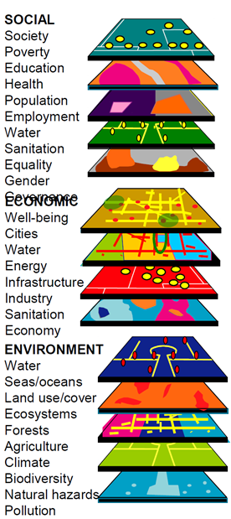
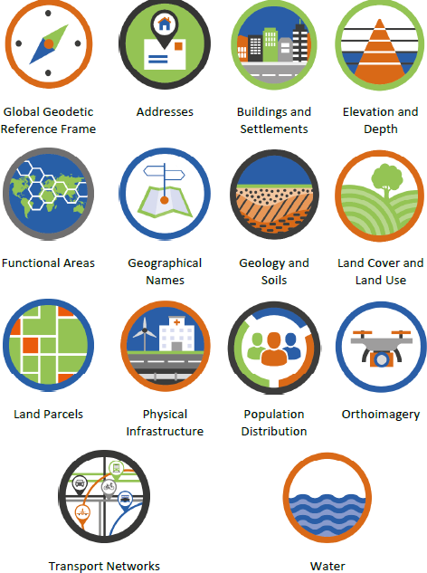
The Global Fundamental Geospatial Data Themes
based on
https://ggim.un.org/meetings/GGIM-committee/9th-Session/documents/Fundamental_Data_Publication.pdf [2022-11-06]

Slide 7
2. Data themes
https://eur-lex.europa.eu/legal-content/EN/TXT/HTML/?uri=OJ:L:2007:108:FULL&from=EN [2022-10-23]
34 Data themes, noted in 3 annexes – (required to successfully build environmental information systems)
Annex III
Statistical units
Buildings
Soil
Land use
Human health and safety
Utility and governmental services
Environmental monitoring facilities
Production and industrial facilities
Agricultural and aquaculture facilities
Population distribution – demography
Area management/restriction /regulation zones & reporting units
Natural risk zones
Atmospheric conditions
Meteorological geographical features
Oceanographic geographical features
Sea regions
Bio-geographical regions
Habitats and biotopes
Species distribution
Energy Resources
Mineral resources
Annex I
Coordinate reference systems
Geographical grid systems
Geographical names
Administrative units
Addresses
Cadastral parcels
Transport networks
Hydrography
Protected sites
Annex II
1. Elevation
2. Land cover
3. Ortho-imagery
4. Geology
Notes:
The thematic scope of INSPIRE includes 34
cross-sectoral categories, named themes (see
Figure 2), listed in the three annexes of the Directive
and reflecting two main types of data: spatial
reference data (presented in Annex I and partly in
Annex II), which define a location reference that
the remaining themes (in Annex III and partly in
Annex II) can then refer to.

Slide 8
INSPIRE Data themes
Annex III
Statistical units
Buildings
Soil
Land use
Human health and safety
Utility and governmental services
Environmental monitoring facilities
Production and industrial facilities
Agricultural and aquaculture facilities
Population distribution – demography
Area management/restriction /regulation zones & reporting units
Natural risk zones
Atmospheric conditions
Meteorological geographical features
Oceanographic geographical features
Sea regions
Bio-geographical regions
Habitats and biotopes
Species distribution
Energy Resources
Mineral resources
Annex I
Coordinate reference systems
Geographical grid systems
Geographical names
Administrative units
Addresses
Cadastral parcels
Transport networks
Hydrography
Protected sites
Annex II
1. Elevation
2. Land cover
3. Ortho-imagery
4. Geology
Notes:
34 Data themes, noted in 3 annexes – (required to successfully build environmental information systems)

Slide 9
Allgemein
Ziel: Vergleich von ALKIS- und OSM Daten, insbesondere ein detaillierter Qualitäts- und Aktualitätsvergleich und Identifizierung von Unterschieden.
vier ausgewählte Gebiete in Deutschland Volkertshausen, Steißlingen, Singen, Fellbach (Stuttgart)
Methoden und Werkzeuge: Differenzberechnung, Intersection of Union, Überprüfung der Qualität und Aktualität der Daten, Vergleich von Luftbildern, QGIS und OpenStreetMap Editor
Ergebnisse können genutzt werden, um die Genauigkeit und Vollständigkeit der Daten zu bewerten und Verbesserungen vorzunehmen

Slide 10
2. Daten
ALKIS-Daten
ALKIS = Amtliches Liegenschaftskataster Informationssystem
Produkt einer NMA, des Landesamt für Geoinformation und Landentwicklung
dient der Aufzeichnung und Darstellung von Gebäuden und Flurstücken
amtlich geprüfte Daten
Datenbeschaffung:
auf Anfrage vom LGL erhalten
offizieller Weg ohne Kontakte ist schwer

Slide 11
2. Daten
OSM-Daten
Internationaler Open-Source-Kartendienst
Ziel: freie Weltkarte
dezentraler Datenspeicher
Keine Richtlinien für Vollständigkeit und Qualität
größter “Volunteered Geographic Information” mit Mensch als Sensor
Datenbeschaffung:
Download von Website “Geofabrik”
Luftbilder:
Luftbildatlas vom LGL
Datenbeschaffung:
Herunterladen der Luftbilder von dem Portal des LUBWs

Slide 12
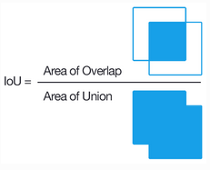
3. Vergleichsmethoden
Intersection of Union
Überstand ALKIS = ALKIS-Gebäude - OpenStreetMap-Gebäude
ÜberstandOSM = OpenStreetMap-Gebäude - ALKIS-Gebäude
Aktualität
Qualität
Überstand ALKIS
OSM
ALKIS
Notes:
Intersection of Union ist eine Kennzahl für die Ähnlichkeit von Mengen, insbesondere von Gebäudegeometrien
Fläche der Vereinigung und die Fläche der Verschneidung werden berechnet
Ergebnis ist die Vereinigungsfläche dividiert durch die Verschneidungsfläche (Abbildung 1)
Differenzbildung zeigt optisch die Vollständigkeit der ALKIS Daten im Vergleich zu OSM-Daten.
OSM = OpenStreetMap-Gebäude als Polygone
ALKIS = ALKIS-Gebäude als Polygone
Die Differenz kann auf 2 Weisen erfolgen:
ALKIS-Gebäude von OSM-Gebäuden abziehen
OSM-Gebäude von ALKIS-Gebäuden abziehen

Slide 13
Analysis Concept
Intersection of Union
Überstand ALKIS = ALKIS-Gebäude - OpenStreetMap-Gebäude
ÜberstandOSM = OpenStreetMap-Gebäude - ALKIS-Gebäude
Aktualität
quality

Slide 14
4. Volkertshausen
Gemeinde mit 3215 Einwohnern und Fläche von 5,15 km im Regierungsbezirk Freiburg (BW)
ALKIS-Gebäude: 2142
OSM-Gebäude: 1275
Innenstadt: keine großen Unterschiede zwischen den Datensätzen
Neubaugebiet: deutliche Inaktualität der ALKIS-Daten im Vergleich zu den OSM-Daten
=> OSM Aktueller

Slide 15
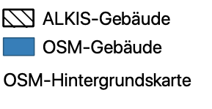
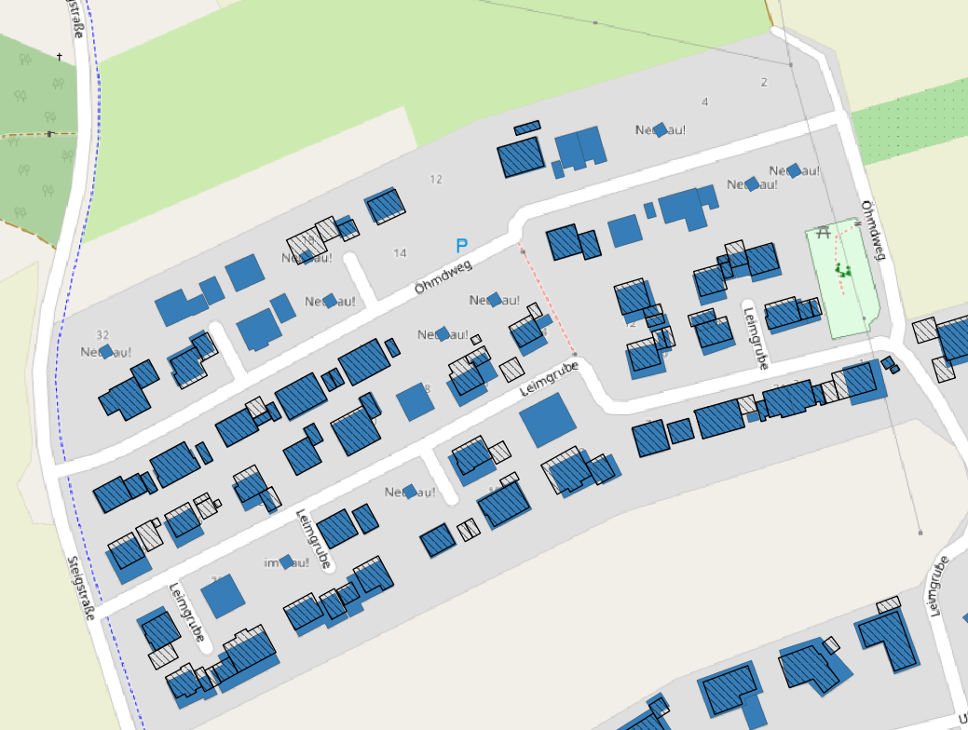

Slide 16
Three municipalities selected according to the spatial type concept of the Federal Office for Building and Regional Planning (BBSR 2023):
rural town 2,000-5,000 inhabitants: Volkertshausen,
small town 5,000-20,000 inhabitants,: Steißlingen
medium-sized town, 20,000-100,000 inhabitants: Singen, Fellbach (Stuttgart)

Slide 17
4. Volkertshausen
Qualitätsvergleich
Überstand der ALKIS-Geometrien zu den OSM-Geometrien 69% geringer als der Überstand von den OSM Gebäuden zu den ALKIS Gebäuden
deutlich aufwändigere Darstellung der einzelnen Geometrien
=> ALKIS qualitativer
Intersection of Union: 0.65

Slide 18
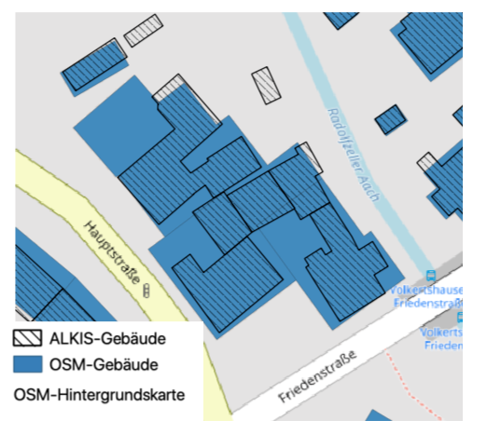

Slide 19
5. Steißlingen
5000 Einwohner und Fläche von 24,52 km²
Regierungsbezirk Freiburg Kreis Konstanz
Gebäude: ALKIS 2929, OSM 1951
Überstände: ALKIS 73885,12 m², OSM 65211,12 m²
Durchschnittliche Übereinstimmung (IoU) ist 0,700

Slide 20
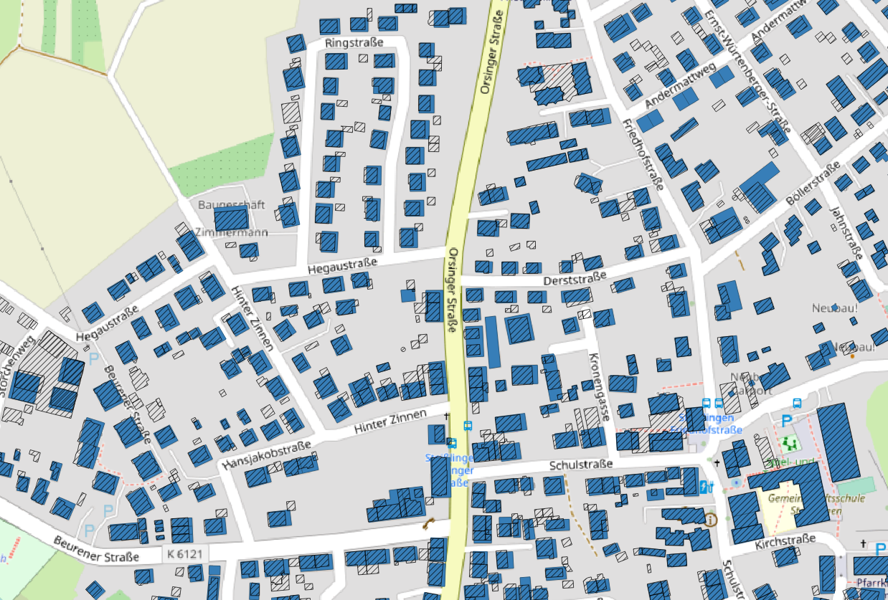

Slide 21
5. Steißlingen
Unterschiede größtenteils in Geometrien
Verzerrungen in Nord-Ost Richtung kommen vor
Aktualität auf ähnlichem Stand
Gebäude in nur einem Datensatz sind Einzelfälle
Auffälligkeit bei Nebengebäuden, meist nur in ALKIS

Slide 22
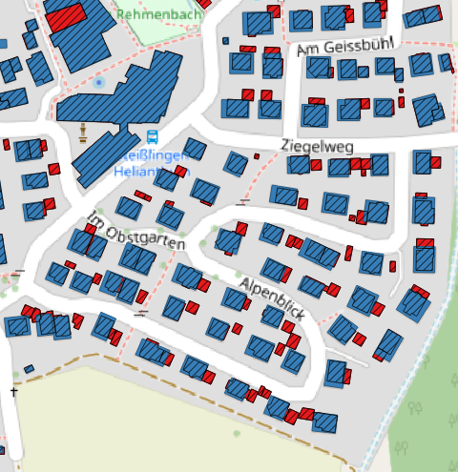
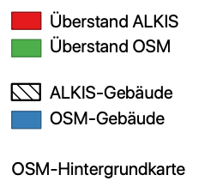

Slide 23
5. Steißlingen
Zwei Gebiete können noch gesondert betrachtet werden
Industriegebiet: Aktualität und Qualität auf ähnlichem Stand, Ausreißer sind selten
Neubaugebiet: Aktualität bei OSM weiter, Qualität bei ALKIS deutlich besser

Slide 24
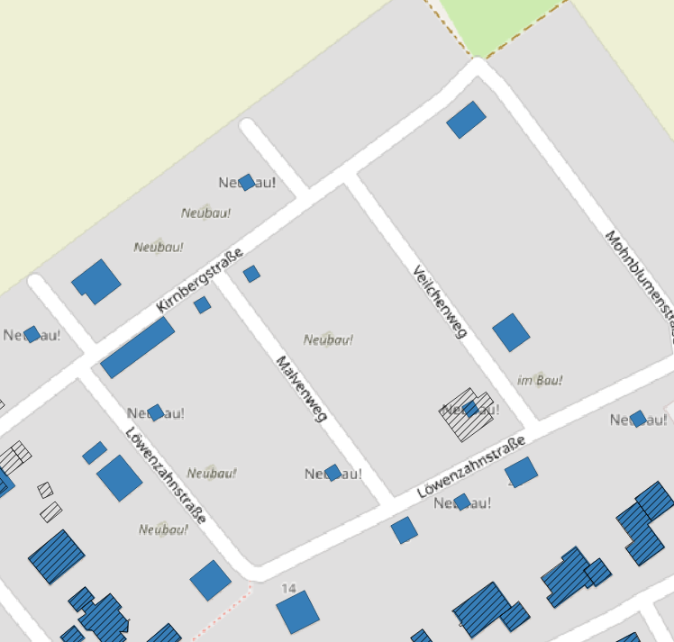

Slide 25
6. Singen
Stadt mit ca 50000 Einwohnern und Gesamtfläche von 60km²
Hoheitliche Vermessung
Kennzahlen zum allgemeinen Vergleich:
Mittlerer Intersection of Union: 0,837
Überstandsflächen:
ALKIS | OSM | Gesamt
222.894m² | 182.716m² | 405.610m²
Notes:
Stadt im Süden Baden-Württembergs mit ca 50.000 Einwohnern und einer Gesamtfläche von ca 60 km²
Ausgewählt weil Hoheitliche Vermessung, d.h. die Vermessung obliegt der Stadt selbst
Wert des mittleren Intersection of Union liegt bei 0,83 - was ziemlich gut ist
Überstand Alkis beträgt 222.894 m² (0,22km²) und Überstand OSM beträgt 182.716 m² (=0,18km²)
Bedeutet, das insgesamt 405.610m² (0,40km²) der Gebäudeflächen nicht deckungsgleich sind.
Um Frage zu klären, wie die Zahlen zustande kommen: Unterteilung in verschiedene Gebiete.

Slide 26
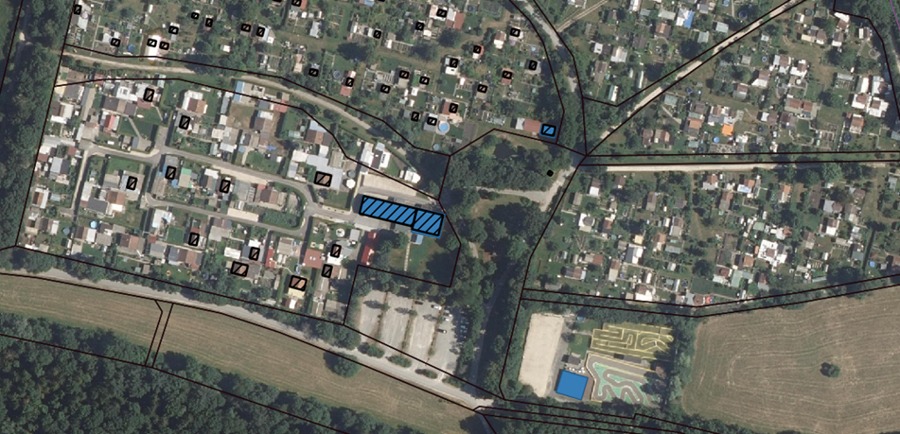
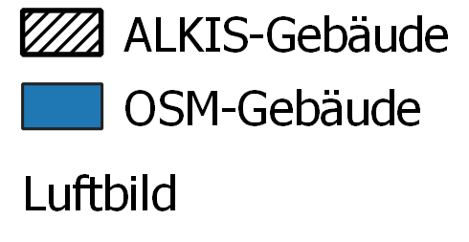
6. Singen
Kleintierzuchtverein
fast keine Gebäude erfasst
mehr Gebäude in ALKIS
Möglicher Grund: Gebäudeaufnahme erst ab 7000€
Notes:
Allgemein fast keine Gebäude erfasst
In OSM nur 3 Gebäude zu erkennen
In ALKIS ein paar gebäude mehr.
Grund für fehlende Gebäude in OSM: Es hat sich noch keiner die Mühe gemacht. Vielleicht weil dieses Gebiet etwas außerhalb von Singen liegt.
Grund für fehlende Gebäude in ALKIS könnte sein, dass Gebäude erst abnahmepflichtig sind ab einem Wert von 7000€
bei Digitalisierung von Gebäuden findet man einige, deren Grundfläche über 80m² groß sind.
Ein so großes Gebäude müsste die Baukosten übersteigen.
Kein großen Einfluss auf unsere Vergleichszahlen, da Luftbild nicht mit abgeglichen wird.

Slide 27
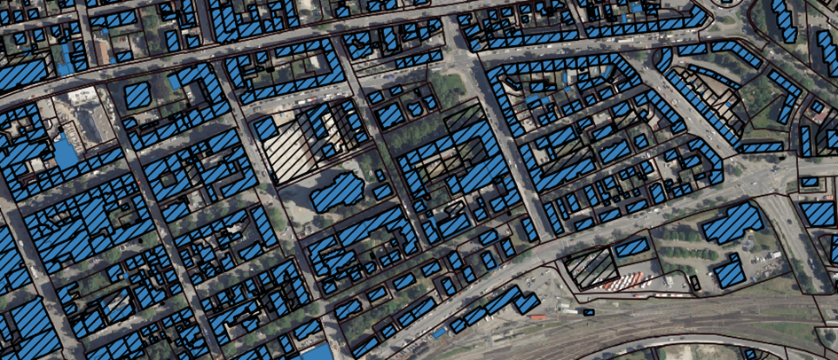
6. Singen
Altstadt
Tiefgaragen in OSM nicht vorhanden
Einkaufszentrum (Fertigstellung schon 2020) nur in OSM
Industriegebiet
Größtenteils übereinstimmung beider Datensätze
Notes:
Altstadt:
Nächstes Gebiet das wir uns angeschaut haben: Altstadt
Allgemein: prinzipiell mehr Gebäude in ALKIS erfasst
Bei abgleich mit Luftbild sind aber keine Gebäude zu sehen an den Stellen
möglicherweise sind hier Tiefgaragen
Da sie nicht auf dem Luftbild zu sehen sind, können diese auch nicht von freiwilligen in OSM digitalisiert werden
Einkaufszentrum Ceno nicht aufgenommen von der Stadt obwohl fertigstellung schon 2020. Aktualität der ALKIS-Daten also fragwürdig.
OSM höchstwahrscheinlich digitalisiert durch Lageplan auf Website vom Einkaufszentrum digitalisiert, da EZ in Luftbild auch nicht zu sehen ist.
Genau genommen gehört dies aber nicht in das Gebiet Altstadt, da es sich um ein Neubau handelt.
Industriegebiet
keine großen Auffälligkeiten - größtenteils Übereinstimmung beider Datensätze
Grund: eventuell weil in den letzten Jahren keine Veränderung gab, so hatten freiwillige in OSM und die Stadt genug Zeit, die Gebäude zu erfassen.

Slide 28
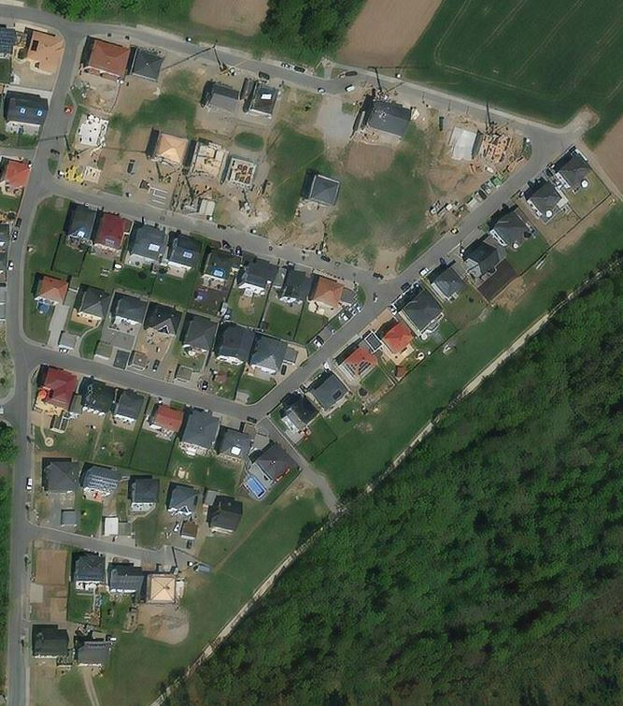
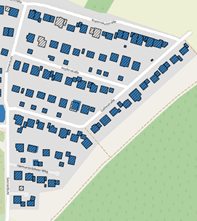
6. Singen
Neubaugebiet
Notes:
Neubaugebiet
Neubaugebiet anhand von Luftbild ausgesucht
ALKIS ist aktueller im Neubaugebiet.
daran zu erkennen, dass Gebäude bereits erfasst wurden, die in OSM noch nicht vorhanden sind
selbst auf dem Luftbild sind diese Gebäude nicht zu erkennen.

Slide 29
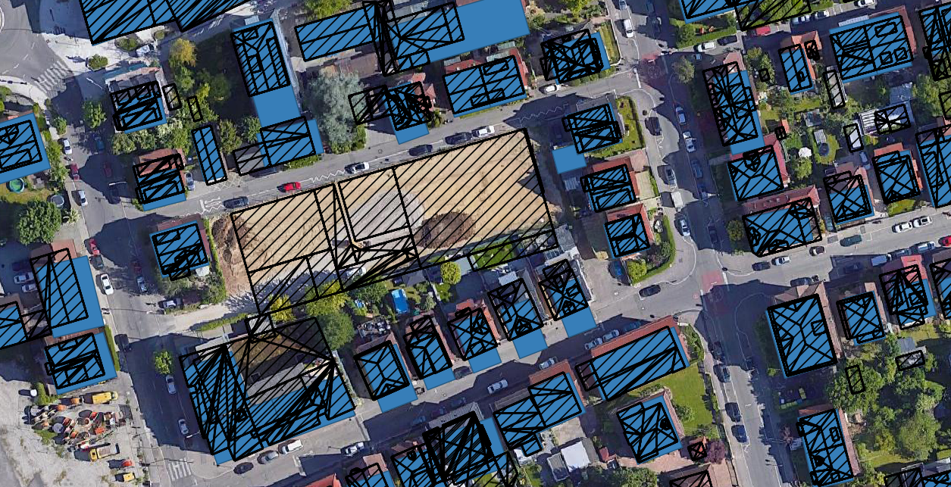
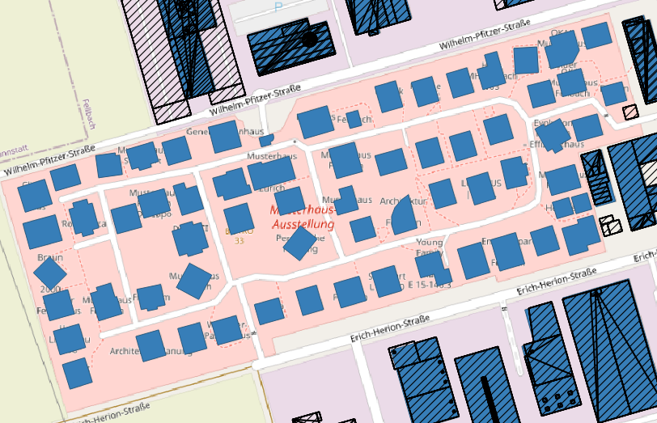
7. Fellbach
Stadt mit ca. 46000 Einwohner
komplexer Aufbau der ALKIS-Daten
Wohngebiet
Garagen fehlen in OSM
abgerissenes Gebäude
Musterhausausstellung
Gebäude nur in OSM

Slide 30
8. Vergleich der Gebiete
Aktualität
Volkertshausen | Steißlingen | Singen | Fellbach
Innenstadt gleichauf OSM aktueller im Neubaugebiet | gleichauf im allgemeinen Garagen nur in ALKIS | gleichauf im allgemeinen ALKIS aktueller im Neubaugebiet Einkaufszentrum nur in OSM | OSM etwas aktueller vor allem bei abgerissenen Gebäuden

Slide 31
8. Vergleich der Gebiete
Qualität
 | Volkertshausen | Steißlingen | Singen | Fellbach
OSM und ALKIS Qualitätsvergleich | ALKIS-Datensatz deutlich qualitativer (umfangreicher, genauer) |  |  | Die Qualität der ALKIS Daten ist unzureichend, da Gebäude anhand von komplexen Polygonen dargestellt wurden
Intersection of Union (Mittelwert) | 0,65 | 0,70 | 0,84 | keine Aussage zu treffen, da keine Verschneidung möglich war

Slide 32
9. Lageplan
OpenStreetMap verbessern durch Lagepläne?
Lageplan: eine der wichtigsten Unterlagen zur Verwirklichung eines Bauvorhabens
Lageplan zur Verfügung gestellt bekommen vom Ingenieurbüro Käser Ingenieure + Co KG.
Deckungsgleich mit dem ALKIS-Gebäude aus Datensatz
Dieser Lageplan kann genutzt werden um OpenStreetMap Daten zu optimieren
Es kann keine allgemeine Schlussfolgerung getroffen werden
Notes:
Lageplan
Wir haben uns die Frage gestellt, wie man Lagepläne nutzen kann um OpenStreetMap zu verbessern.
eine der wichtigsten Unterlagen zur Verwirklichung eines Bauvorhabens
Zeichnerischer Teil stellt die Entwurfsplanung des Architekten dar.
Von Ingenieurbüro Käser Ingenieure haben wir einen LP zur verfügung gestellt bekommen
Handelt sich nur um änderung der Nutzung, weshalb für den Zeichnerischen Teil ALKIS-Gebäudedaten verwendet wurden.
Deshalb ist es auch kein Wunder, das die Gebäude deckungsgleich sind
Falls man diesen Lageplan zur Verfügung hat ist es auf jeden Fall möglich, OSM dadurch zu verbessern.
Frage stellt sich nur wie genau, da man keine Georeferenzierten Bilder in OSM hinterlegen kann.
Hier müsste man sich dann vielleicht mit GeoJson aushelfen.
Allgemein kann aber keine Schlussfolgerung getroffen werden.

Slide 33
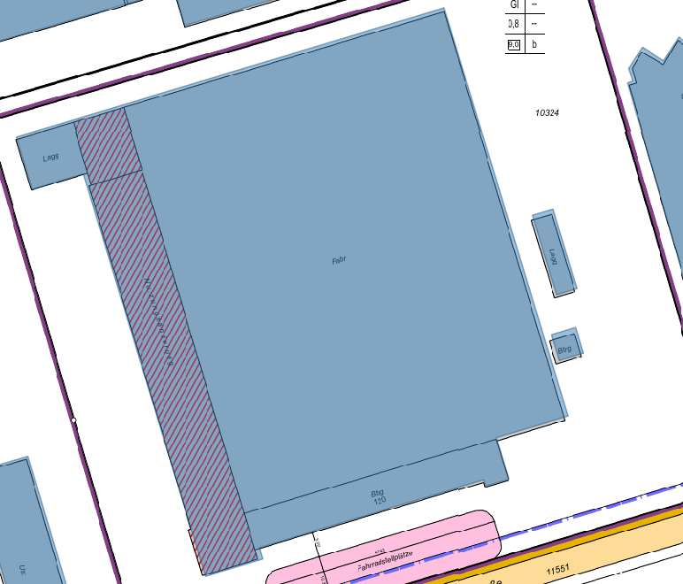
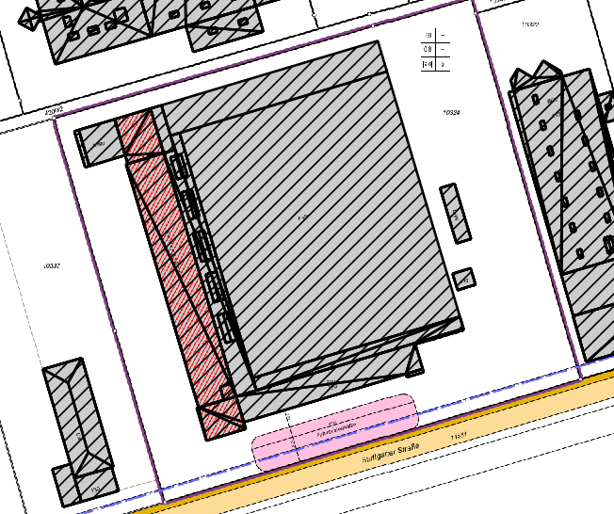
Notes:
Hier ist der Lageplan zu sehen den wir zur verfügung gestellt bekommen haben. Das OSM Gebäude weicht leicht ab und das ALKIS Gebäude ist deckungsgleich.

Slide 34
10. Fazit
Vor- und Nachteile von OpenStreetMap
Das Gebiet der Untersuchung ist entscheidend
Vorteile | Nachteile
OpenStreetMap-Daten sind sehr Aktuell OpenStreetMap-Daten sind sehr einfach zu beschaffen und für jedermann Zugänglich | OpenStreetMap-Daten sind von der Darstellung der Geometrie nicht aufwändig, das liegt unter anderem auch an der Art der Aufnahme der Geometrie Genauigkeit der Erfassung nicht bekannt und sehr unterschiedlich

Slide 35
10. Fazit
Vor- und Nachteile von ALKIS
Das Gebiet der Untersuchung ist entscheidend
Vorteile | Nachteile
ALKIS- Daten sind von der Darstellung der Geometrie Qualitativ sehr gut; aufwändige Darstellung der Gebäude geforderte Genauigkeit liegt bei höchstens 10 cm zwischen berechneten und gemessene Strecken | ALKIS-Daten sind nicht einfach zu beschaffen, also nur auf Nachfrage beim Amt, nicht zugänglich für jeden Die Aktualität der ALKIS Daten ist in manchen Gebieten sehr schlecht.

